Slide 1

第2章 HTML常用标签
计算机与通信工程学院
主讲人
朱会东

Slide 2
1
HTML5网页结构
2
网页文本
目录
3
图片标签及属性
Contents
4
超连接标签
5
插入多媒体

Slide 3
第2章 HTML常用标签
学习目标：
了解HTML与HTML5的发展历程及关系
掌握网页中常用标签及属性的用法
通过案例网站的首页及相关页面的实例，深入了解并掌握XHTML在网站实际页面内容建设中的应用
每一个网页本质上都是一个HTML或XHML文件。HTML 5 是下一代的 HTML。本章主要介绍如何使用HTML5来定义网页的结构，以及各种常见的网页元素的定义和使用。

Slide 4
2.1 HTML5网页结构
2.1.1 HTML的发展历程
HTML（Hyper Text Markup Language，超文本标签语言）是在1989年由Tim Berners-Lee制定的，并在1990年被应用到Web上，成为制作网页文件的基本规范。
目前主流的HTML5草案 是 W3C （World Wide Web Consortium，万维网联盟）与 WHATWG（Web Hypertext Application Technology Working Group） 合作的结果。
在浏览器的支持方面，最新版本的 Safari、Chrome、Firefox 、Microsoft Edge以及 Opera 支持某些 HTML5 特性。Internet Explorer 11也支持某些 HTML5 特性。
HTML不是编程语言，不同于C语言、Java或C#等编程语言，而是一种标记语言(Markup Language)。

Slide 5



2.1.2 初识HTML标签
认识标签
什么是HTML标签？
Notes:
HTML 标签
结合W3C的标准，对标签的语法做如下整理 1、HTML 标签是由尖括号包围的关键词，如<html> 2、HTML 标签的基础语法：<标签名 属性名1=“属性值” 属性名2=“属性值” … 属性名N=“属性值”>内容</标签名> 3、HTML 标签通常是成对出现的（双标签），比如 <b> 文字 </b> 4、不成对的标签（单标签），如：<br> 在XHTML语法中必须关闭<br /> ，html5可以不关闭 5、标签名是大小写不敏感的，就是说不区分大小写，但XHTML语法中规定标签必须小写。 6、HTML 标签可以拥有属性。属性包含了额外的信息，属性的值一般要在双引号中； 标签可以拥有一个或多个属性； 7、可以自定义属性 8、HTML 中的预留字符必须被替换为字符实体，如在网页中写 ，浏览器没有办法正确的显示，需要将保留字符<和>进行改写。
&lt;HTML&gt;

Slide 6

2.1.2 初识HTML标签
认识标签
带有“< >”符号的元素被称为HTML标签
例如：<html>、<head>、<body>都是HTML标签
也称为HTML标记或HTML元素

Slide 7
2.1.2 初识HTML标签
认识标签
表示该标签的作用开始，一般称为“开始标签”
表示该标签的作用结束，一般称为“结束标签”
双标签
双标签也称体标签，是指由开始和结束两个标签符组成的标签。
<标签名>内容</标签名>
单标签
单标签也称空标签，是指用一个标签符号即可完整地描述某个功能的标签。
< 标签名 />
如果需要在HTML文档中不需要显示在页面中的注释文字，就需要使用注释标签。
注释标签
<!-- 注释语句 -->
Notes:
HTML文档的标签及其属性的主要规则
1）以“<标签名>”表示标签的开始，以“</标签名>”表示标签的结束 ，如：
<h3>标题3文本</h3>
（2）成对标签又称之为容器，一对标签中还可以嵌套其他的标签。例如，标题3文本标签<h3>中超链接标签<a>，表示为：
<h3><a href="http://www.baidu.com">百度</a></h3>
（3）单独标签不需要与之配对的结束标签标签，又称之为空标签 。例如<br>或<br />。
（4）属性设置的一般格式为：属性名＝属性值，属性值部分可以用英文的双引号（ “ ）或单引号（ ‘ ）引起来，也可以不使用任何引号 。例如：
<a href="http://www.baidu.com" id='menu' class=c1>百度</a>
（5）标签名及属性名不区分大小写。

Slide 8
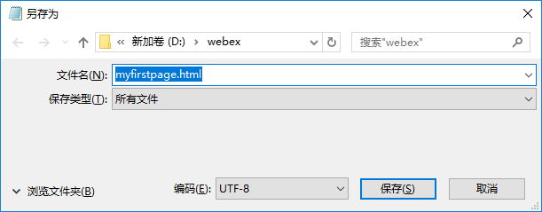
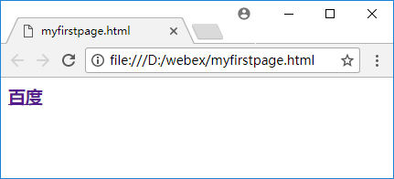
2.1.2 初识HTML标签
【例2-1】用HTML代码显示网页上的超链接。用记事本编辑下列代码，并另存为myfirstpage.html或myfirstpage.htm，注意修改文件的类型为所有文件，且编码为UTF-8，如图2-1所示。
<h3>
<a href="http://www.baidu.com">百度</a>
</h3>
图2-1 记事本的“另存为”对话框
图2-2 网页上的超链接文本

Slide 9
2.1.3 HTML文档的基本结构
HTML文档是由多种标签组成，一个HTML5的标准模板如下所示：
<!DOCTYPE html>
<html lang="en">
<head>
<meta charset="UTF-8">
<title>Document</title>
</head>
<body>
<!--这是注释 -->
</body>
</html>
<!DOCTYPE>标签位于文档的最前面，用于向浏览器说明当前文档使用的HTML版本，不可省略。
<html>标签标志着HTML文档的开始，</html>标签标志着HTML文档的结束，在它们之间的是文档的头部和主体内容。lang 属性规定元素内容的语言。
<head>标签用于定义HTML文档的头部信息，主要用来封装其他位于文档头部的标签，例如<title>、<meta>、<link>及<style>等，用来描述文档的标题、编码以及和其他文档的关系等。一个HTML文档只能含有一对<head>标签，绝大多数文档头部包含的数据不会真正作为内容显示在页面中。
<body>标签用于定义HTML文档所要显示的内容。一个HTML文档只能含有一对<body>标签，且<body>标签必须在<html>标签内，位于<head>头部标签之后，与<head>标签是并列关系。
<!-- -->中的内容用于对代码进行解释，不会显示到浏览器中。
Notes:
文档声明
<!DOCTYPE>声明必须是HTML文档的第一行，位于<html>标签之前。 该声明不是HTML标签，它是告诉浏览器该HTML文档的DTD类型（Document Type Definition，文档类型定义）。HTML 文档必须添加 <!DOCTYPE>声明，这样浏览器才能获知文档类型。 HTML5之前，有多种DTD类型，分别为Transitional类型、Strict类型、Frameset类型。 HTML5只需声明<!DOCTYPE html>即可。
html元素
此元素可告知浏览器其自身是一个 HTML 文档。 <html> 与 </html> 标签限定了文档的开始点和结束点，在它们之间是文档的头部和主体。
头部head元素
head元素用于定义文档的头部，它是所有头部元素的容器。 <head></head>中的元素可以引用脚本、指示浏览器在哪里找到样式表、提供元信息等等。 绝大多数文档头部包含的数据都不会真正作为内容显示给读者,例外<title>
内容body元素
body 元素定义文档的主体。 <body></body>中元素包含文档的所有内容（比如文本、超链接、图像、表格和列表等等。）

Slide 10
2.1.3 HTML文档的基本结构
文档的基本格式
<!DOCTYPE>标签
<html>标签
<head>标签
<body>标签
<!DOCTYPE> 标签位于文档的最前面，用于向浏览器说明当前文档使用哪种 HTML 或 XHTML 标准规范。
<html>标签位于<!D<!DOCTYPE> 标签之后，也称为根标签，用于告知浏览器其自身是一个 HTML 文档。
<head>标签用于定定义HTML文档的头部信息，也称为头部标签，紧跟在<html>标签之后，主要用来封装其他位于文档头部的标签。
<body>标签用于定定义HTML文档所要显示的内容，也称为主体标签。浏览器中显示的所有文本、图像、音频和视频等信息都必须位于<body>标签内。

Slide 11
2.1.3 HTML文档的基本结构
标签 | 描述
<head> | 定义了文档的信息
<title> | 定义了文档的标题
<base> | 定义了页面链接标签的默认链接地址
<link> | 定义了一个文档和外部资源之间的关系
<meta> | 定义了HTML文档中的元数据
<script> | 定义了客户端的脚本文件
<style> | 定义了HTML文档的样式文件
Notes:
HTML <head> 元素
<head> 元素包含了所有的头部标签元素。在 <head>元素中你可以插入脚本（scripts）, 样式文件（CSS），及各种meta信息。
可以添加在头部区域的元素标签为: <title>, <style>, <meta>, <link>, <script>, <noscript>, and <base>.
HTML <title> 元素
<title> 标签定义了不同文档的标题。
<title> 在 HTML/XHTML 文档中是必须的。
<title> 元素:
定义了浏览器工具栏的标题
当网页添加到收藏夹时，显示在收藏夹中的标题
显示在搜索引擎结果页面的标题
一个简单的 HTML 文档:
实例
<!DOCTYPEhtml><html><head><metacharset="utf-8"><title>文档标题</title></head><body> 文档内容...... </body></html>
HTML <base> 元素
<base> 标签描述了基本的链接地址/链接目标，该标签作为HTML文档中所有的链接标签的默认链接:
<head> <base href="http://www.runoob.com/images/" target="_blank"> </head> HTML <link> 元素
<link> 标签定义了文档与外部资源之间的关系。
<link> 标签通常用于链接到样式表:
<head> <link rel="stylesheet" type="text/css" href="mystyle.css"> </head>
HTML <style> 元素
<style> 标签定义了HTML文档的样式文件引用地址.
在<style> 元素中你也可以直接添加样式来渲染 HTML 文档:
<head> <style type="text/css"> body {background-color:yellow} p {color:blue} </style> </head>
HTML <meta> 元素
meta标签描述了一些基本的元数据。
<meta> 标签提供了元数据.元数据也不显示在页面上，但会被浏览器解析。
META 元素通常用于指定网页的描述，关键词，文件的最后修改时间，作者，和其他元数据。
元数据可以使用于浏览器（如何显示内容或重新加载页面），搜索引擎（关键词），或其他Web服务。
<meta> 一般放置于 <head> 区域
<meta> 标签- 使用实例
为搜索引擎定义关键词:
<meta name="keywords" content="HTML, CSS, XML, XHTML, JavaScript"> 为网页定义描述内容:
<meta name="description" content="免费 Web & 编程 教程"> 定义网页作者:
<meta name="author" content="Runoob"> 每30秒钟刷新当前页面:
<meta http-equiv="refresh" content="30">
HTML <script> 元素
<script>标签用于加载脚本文件，如： JavaScript。
<script> 元素在以后的章节中会详细描述。

Slide 12
2.1.3 HTML文档的基本结构
HTML5文档头部相关标签
<title>
<meta/>
<link>
<style>
<title>标签用于定义HTML页面的标题，即给网页取一个名字，必须位于<head>标签之内。
<meta />标签用于定义页面的元信息，可重复出现在<head>头部标签中。
在<head>中使用<link>标签可引用外部文件，一个页面允许使用多个<link>标签引用多个外部文件。
<style>标签用于为HTML文档定义样式信息，位于<head>头部标签中。

Slide 13
2.1.3 HTML文档的基本结构
<meta/>
<link>
<style>
<title>
<meta/>
<link>
<style>
一个HTML文档只能含有一对<title></title>标签，<title></title>之间的内容将显示在浏览器窗口的标题栏中。
基本语法格式：
<title>网页标题名称</title>

Slide 14
2.1.3 HTML文档的基本结构
<title>
<meta/>
<link>
<style>
meta定义页面参数
<meta name=“keywords” content=“JAVA、php" />
设置网页关键字
<meta name=“description”
content=“Web前端教学”/>
设置网页描述
<meta name=“author” content=“千门万户" />
设置网页作者
<meta http-equiv="Content-Type" content="text/html; charset=utf-8" />
设置字符集
设置页面自动刷新与跳转
<meta http-equiv="refresh" content="10;url=http://acm.zzuli.edu.cn" />

Slide 15
2.1.3 HTML文档的基本结构
<title>
<meta/>
<link>
<style>
基本语法格式：
<link 属性="属性值" />
属性名 | 常用属性值 | 描述
href | URL | 指定引用外部文档的地址
rel | stylesheet | 指定当前文档与引用外部文档的关系，该属性值通常为stylesheet，表示定义一个外部样式表
type | text/css | 引用外部文档的类型为CSS样式表
 | text/javascript | 引用外部文档的类型为javascript脚本

Slide 16
2.1.3 HTML文档的基本结构
<title>
<meta/>
<link>
<style>
基本语法格式：
<style 属性=”属性值”>样式内容</style>
在HTML中使用style标签时，常常定义其属性为type，相应的属性值为text/css，表示使用内嵌式的CSS样式。

Slide 17
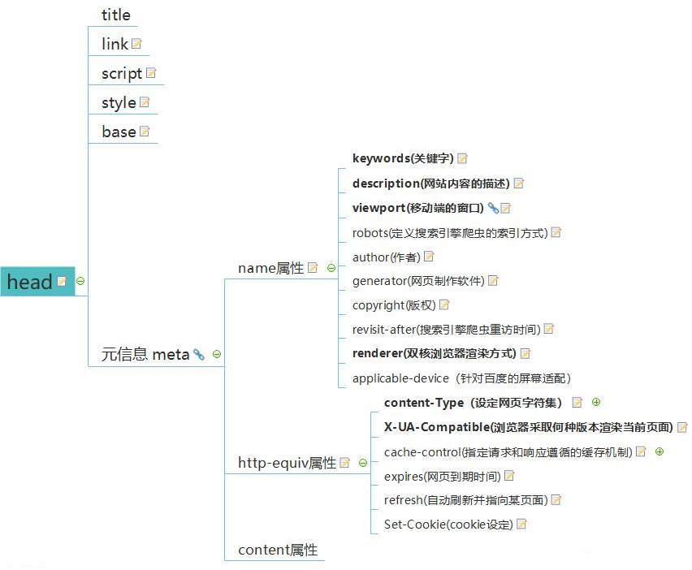
HTML文档头部head的结构
Notes:
title元素
<title>标签定义文档的标题。 title 元素很重要，它能够：
定义浏览器工具栏中的标题
提供页面被添加到收藏夹时显示的标题
显示在搜索引擎结果中的页面标题
base元素
<base>标签是单标签，能为页面上的所有链接规定默认地址或默认目标（target）：
<base href="http://www.baidu.com" /> <base target="_blank" /> 1
2
link元素
<link>标签定义文档与外部资源之间的关系。 <link>标签最常用于连接样式表：
<link rel="stylesheet" type="text/css" href="mystyle.css" /> 1
style元素
<style>标签用于为当前 HTML 文档定义样式信息。
<style type="text/css"> p {color:blue} </style> 1
2
3
script元素
实际上<script>标签可以放在html文档的任何位置，用于定义客户端脚本，其实就是JavaScript。
meta元素
<meta>标签是HTML文档head区的一个关键标签，提供文档字符集、使用语言、作者等基本信息，以及对关键词和网页等级的设定等。 <meta> 标签是单标签，必须位于 head 元素中。 PS:元数据中的keywords和description，对于搜索引擎的优化（SEO优化）尤其重要。

Slide 18
meta元素
<meta>标签是HTML文档head区的一个关键标签，提供文档字符集、使用语言、作者等基本信息，以及对关键词和网页等级的设定等。
meta标签的属性
属性 | 属性值 | 描述
http-equiv | content-type、X-UA-Compatible、expires、refresh、set-cookie | 把 content 属性关联到 HTTP 头部。
name | author、description、keywords、renderer、viewport、generator、revised、others | 把 content 属性关联到一个名称。
content |  | 定义与 http-equiv 或 name 属性相关的元信息
Notes:
meta元素
<meta>标签是HTML文档head区的一个关键标签，提供文档字符集、使用语言、作者等基本信息，以及对关键词和网页等级的设定等。 <meta> 标签是单标签，必须位于 head 元素中。 PS:元数据中的keywords和description，对于搜索引擎的优化（SEO优化）尤其重要。
meta标签的属性
属性属性值描述
http-equiv：content-type、X-UA-Compatible、expires、refresh、set-cookie把 content 属性关联到 HTTP 头部。
Name：author、description、keywords、renderer、viewport、generator、revised、others把 content 属性关联到一个名称。
Content：定义与 http-equiv 或 name 属性相关的元信息
content属性
必需属性，它用来定义与 http-equiv 或 name 属性相关的元信息，多个值用逗号分隔。
name属性
可选属性，主要用于描述网页，比如网页的关键词，叙述等，与之对应的属性值为content，content中的内容是对name填入类型的具体描述，便于搜索引擎抓取。 <meta name=“参数” content=“具体的描述”>
参数说明用法
keywords告诉搜索引擎网页的关键字是什么<meta type=“keywords” content="…,…,…">
description告诉搜索引擎网页主要内容<meta type=“description” content="…,…,…">
Robots定义与 http-equiv 或 name 属性相关的元信息
author标注网页作者
generator用于标明网页制作软件
copyright用于标注版权信息
revisit-after用于标注搜索引擎爬虫重访时间<meta name=“revisit-after” content=“7 days”>
renderer定义双核浏览器渲染方式
viewport用于设置移动端网页视窗<meta name=“viewport” content=“width=device-width, initial-scale=1”>
applicable-device与viewport配合使用，目的是对于自适应网页，让百度更好地识别我们的页面是 PC 还是 Mobile。<meta name=“applicable-device” content=“pc,mobile”>
viewport(移动端的视区)
viewport的话题有些复杂，将在移动端布局的教程中具体讲解。
renderer（双核浏览器渲染方式）
renderer是为双核浏览器准备的，用于指定双核浏览器默认以何种方式渲染页面。比如说360浏览器。
<meta name="renderer" content="webkit"> 默认用极速核，强制浏览器使用极速模式，按W3C标准渲染页面
<meta name="renderer" content="ie-comp"> 默认用ie兼容内核
<meta name="renderer" content="ie-stand"> 默认用ie标准内核
<meta name="renderer" content="webkit|ie-comp|ie-stand"> 推荐书写方式
推荐方式的意思是按照书写内核的顺序优先级如下： 首先强制浏览器优先使用webkit内核（极速内核） 如果浏览器没有webkit内核，则按照用户浏览器所支持的最新的ie的Trident内核渲染页面（ie兼容内核） 否则某种按照当前浏览器的标准内核渲染（ie标准内核） 多个内核名称，之间以符号”|”进行分隔
http-equiv属性
可选属性，相当于http的文件头作用，用于向浏览器传递一些有用的信息，以帮助正确和精确地显示网页内容，与之对应的属性为content。 <meta http-equiv=“参数” content=“具体的描述”>
参数说明用法
content-Type设定页面使用的字符集<<meta http-equiv=“Content-Type” content=“text/html; charset=utf-8” >
X-UA-Compatible是 IE 浏览器在 IE8 版本开始提供的一个特性<meta http-equiv=“X-UA-Compatible” content=“IE=Edge,chrome=1” >
cache-control指定请求和响应遵循的缓存机制<meta http-equiv=“cache-control” content=“no-cache”>
xpires用于设定网页的到期时间，过期后网页必须到服务器上重新传输<meta http-equiv=“expires” content=“Sunday 26 October 2016 01:00 GMT” >
refresh网页将在设定的时间内，自动刷新并调向设定的网址<meta http-equiv=“refresh” content=“3;URL=http://www.baidu.com /”>
Set-Cookie如果网页过期,那么这个网页存在本地的cookies也会被自动删除<meta http-equiv=“Set-Cookie” content=“cookievalue=xxx; expires=Friday, 12-Jan-2001 18:18:18 GMT; path=/”>
content-type (字符集)
<meta http-equiv="Content-Type" content="text/html; charset=utf-8" /> 1
html5简化为
<meta charset="UTF-8"> 1
X-UA-Compatible(IE浏览器采取何种版本渲染当前页面)
IE的专用标记，是用于指定IE浏览器去模拟某个特定版本的IE浏览器的渲染方式以此来解决部分兼容问题
<meta http-equiv=“X-UA-Compatible” content=“IE=7”> 以上代码告诉IE浏览器，无论是否用DTD声明文档标准，IE都会以IE7引擎来渲染页面
<meta http-equiv=“X-UA-Compatible” content=“IE=edge”> 以上代码告诉IE浏览器，IE8以后的版本都会以最高版本IE来渲染界面
<meta http-equiv=“X-UA-Compatible” content=“IE=Edge,chrome=1” > 如果IE有安装Google Chrome Frame，那么就走安装的组件，如果没有就和 <meta http-equiv=“X-UA-Compatible” content=“edge”>一样。
cache-control(指定请求和响应遵循的缓存机制)
1.用于告知浏览器如何缓存某个响应以及缓存多长时间。 <meta http-equiv=“cache-control” content=“no-cache”> no-cache: 先发送请求，与服务器确认该资源是否被更改，如果未被更改，则使用缓存。 no-store: 不允许缓存，每次都要去服务器上，下载完整的响应。（安全措施） public : 缓存所有响应，但并非必须。因为max-age也可以做到相同效果 private : 只为单个用户缓存，因此不允许任何中继进行缓存。（比如说CDN就不允许缓存private的响应） maxage : 表示当前请求开始，该响应在多久内能被缓存和重用，而不去服务器重新请求。例如：max-age=60表示响应可以再缓存和重用 60 秒。
2.用于移动端禁止百度自动转码 用于禁止当前页面在移动端浏览时，被百度自动转码。虽然百度的本意是好的，但是转码效果很多时候却不尽人意。 <meta http-equiv=“Cache-Control” content=“no-siteapp” > 但实际并一定有效果，下面是网上收集的禁止百度转码的代码:
<!--百度转码 解决方法 start--> <meta http-equiv="X-UA-Compatible" content="chrome=1"/> <meta name="applicable-device"content="pc,mobile"/> <meta http-equiv="Cache-Control" content="no-transform"/> <meta http-equiv="Cache-Control" content="no-siteapp"/> <!--百度转码 解决方法 end-->

Slide 19
2.1.3 HTML文档的基本结构
标签属性
字体
颜色
位置
<标签名 属性1="属性值1" 属性2="属性值2" …> 内容 </标签名>
标签的属性
语法格式
字号

Slide 20

2.1.3 HTML文档的基本结构
标签属性
以一段代码为例，分析标签的属性
center为属性值，表示标题文本居中对齐
align为属
性名
<h1 align="center" >标题文本<h1>

Slide 21
2.1.3 HTML文档的基本结构
标签属性
以一段代码为例，分析嵌套结构
<p>标签中包含<font>标签
<font>标签中又包含了一个内层的<font>标签
<p align="center">
<font color="#979797" size="2">
更行时间：2020年09月16日14时08分 来源：
<font color=“blue”>郑州轻工业大学</font>
</font>
</p>
在嵌套结构中，HTML元素的样式总是遵从“就近原则”。

Slide 22
2.1.3 HTML文档的基本结构
标签属性
例如：
<p> <strong> <em>我们正在学习标签的嵌套。</strong> </em> </p>
<p> <em> <strong>我们正在学习标签的嵌套。</strong> </em> </p>
【结论】
在标签的嵌套过程中，必须先结束最靠近内容的标签，再按照由内及外的顺序依次关闭标签。

Slide 23
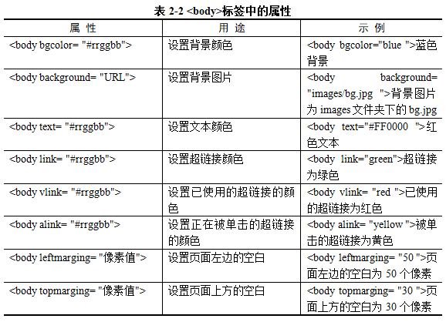

2.1.4 HTML文档主体标签
HTML文档主体标签的基本格式为
<body>
网页的内容
</body>

Slide 24
2.2 网页文本
2.2.1 注释标签
注释标签的格式为
<!-- 注释内容 -->
结束标签与开始标签可以不在一行上，长度不受限制。

Slide 25
2.2.2 段落和换行标签
段落标签主要用于把文字有条理地显示出来
基本语法格式
<p align="对齐方式">段落文本</p>

Slide 26
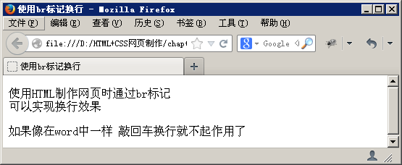
2.2.2 段落和换行标签
换行标签<br />用于实现段落强制换行的效果。
换行标签<br/>的效果

Slide 27
2.2.2 段落和换行标签
水平线用于段落与段落之间隔开，使得文档结构清晰，层次分明。
基本语法格式
<hr 属性="属性值" />
【结论】
<hr />是单标签，在网页中输入一个<hr />，就添加了一条默认样式的水平线。

Slide 28
2.2.2 段落和换行标签
<hr />标签的常用属性
属性名 | 含义 | 属性值
align | 设置水平线的对齐方式 | 可选择left、right、center三种值，默认为center，居中对齐
size | 设置水平线的粗细 | 以像素为单位，默认为2像素
color | 设置水平线的颜色 | 可用颜色名称、十六进制#RGB、rgb(r,g,b)
width | 设置水平线的宽度 | 可以是确定的像素值，也可以是浏览器窗口的百分比，默认为100%

Slide 29
2.2.3 标题标签
通过设置不同级别的标题（Heading）标记，可以清晰表示出文档的结构,标题文字标签的基本格式为
<h# >标题文字</h#>
标题标签
h1
h2
h3
h4
h5
h6

Slide 30
2.2.3 标题标签
标题标签的对齐属性
标题标签
left ：设置标题文字左对齐（默认值）
center：设置标题文字居中对齐
right：设置标题文字右对齐

Slide 31
文本样式标签
文本样式标签用来控制网页中文本的字体、字号和颜色。
基本语法格式
<font 属性="属性值">文本内容</font>

Slide 32
文本样式标签
文本样式标签常用属性
属性名 | 含义
face | 设置文字的字体，例如微软雅黑、黑体、宋体等
size | 设置文字的大小，可以取1到7之间的整数值
color | 设置文字的颜色

Slide 33
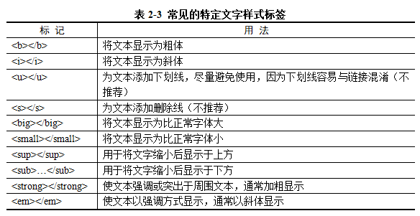
2.2.4 特定文字样式标签
常见的特定文字样式标签如表2-3所示。

Slide 34
2.2.5 网页特殊字符
不是标准ASCII字符集的一部分，键盘上没有对应按键，如版权
不能以本身的样式进行拼写，如：>, <, &
处理方式－转义：不拼写字符本身，而是用数字或已命名的字符引用表示
引用特殊字符的方法
利用指派的数值（数字实体）
使用预定义的字符名简写（称为命名实体）
所有的字符引用都以“&”开头，以“；”结尾

Slide 35
2.2.5 网页特殊字符
常用特殊字符列表
特殊字符 | 描述 | 字符的代码
 | 空格符 | &nbsp;
< | 小于号 | &lt;
> | 大于号 | &gt;
& | 和号 | &amp;
￥ | 人民币 | &yen;
© | 版权 | &copy;
® | 注册商标 | &reg;
° | 摄氏度 | &deg;
± | 正负号 | &plusmn;
× | 乘号 | &times;
÷ | 除号 | &divide;
² | 平方2（上标2） | &sup2;
³ | 立方3（上标3） | &sup3;

Slide 36
2.3 图片标签及属性
2.3.1 常见图片格式
JPG
GIF
PNG
JPG
PNG
GIF最突出的地方就是它支持动画，同时GIF也是一种无损的图像格式，也就是说修改图片之后，图片质量几乎没有损失。再加上GIF支持透明（全透明或全不透明），因此很适合在互联网上使用。
GIF格式常常用于Logo、小图标及其他色彩相对单一的图像。

Slide 37
2.3.1 常见图片格式
常用图片格式
JPG
GIF
JPG
GIF
PNG
PNG包括PNG-8和真色彩PNG（PNG-24和PNG-32）。相对于GIF，PNG最大的优势是体积更小，支持alpha透明（全透明，半透明，全不透明），并且颜色过渡更平滑，但PNG不支持动画。
IE6是可以支持PNG-8，但在处理PNG-24的透明时会显示灰色。

Slide 38
2.3.1 常见图片格式
常用图片格式
GIF
JPG
GIF
PNG
PNG
JPG所能显示的颜色比GIF和PNG要多的多，可以用来保存超过256种颜色的图像，但是JPG是一种有损压缩的图像格式，这就意味着每修改一次图片都会造成一些图像数据的丢失。
小图片考虑GIF或PNG-8，半透明图像考虑PNG-24，类似照片的图像则考虑JPG。

Slide 39



2.3.2 网页图片四要素
图像标签<img/>
浏览网页时经常会看到精美的图片
在网页中如何才能显示图像呢？

Slide 40
2.3.2 网页图片四要素
图像标签<img/>
src属性用于指定图像文件的路径和文件名
基本语法格式
<img src="图像URL" />
Notes:
HTML使用<img>标记插入图像是网页中最常用的图像插入方式。<img>标记并不是在网页中插入图像，而是从网页上链接并显示一幅图像。其基本格式为
<img src="路径/图片名" alt="描述" width="宽度" height="高度 />

Slide 41
2.3.2 网页图片四要素
图像标签<img/>
图像的替换文本属性，在图
像无法显示时告诉用户该图
片的内容。
alt
width
height
用来定义图片的宽度和高度，
通常我们只设置其中的一个，
另一个会按原图等比例显示。
为图像添加边框、设置边框的宽度。但边框颜色的调整仅仅通过HTML属性是不能够实现的。
border

Slide 42
2.3.2 网页图片四要素
图像标签<img/>
HTML中通过vspace和hspace属性可以分别调整图像的垂直边距和水平边距。
vspace
hspace
align
图像的对齐属性align。用于调整图像的位置

Slide 43
2.3.2 网页图片四要素
align属性的取值及说明
align属性值 | 说明
top | 图像顶部与同行的文字或图像顶部对齐
middle | 图像中部与同行的文字或图像中部对齐
bottom | 图像底部与同行的文字或图像底部对齐
left | 图像在文字左侧
right | 图像在文字右侧
absbottom | 图像底部与同行最低项的底部对齐，常用于netscape
absmiddle | 图像中部与同行最大项的底部对齐，常用于netscape
baseline | 图像底部与文本基准线对齐，常用于netscape
texttop | 图像顶部与同行最高项顶部对齐，常用于netscape

Slide 44

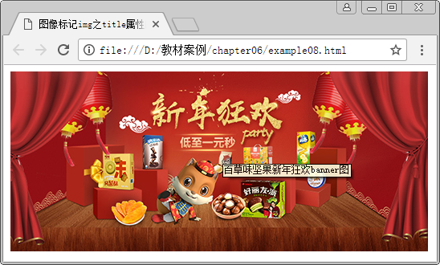
2.3.2 网页图片四要素
多学一招：
使用title属性设置提示文字
【总结】
图像标签<img/ >有一个和alt属性十分类似的属性title，title属性用于设置鼠标悬停时图像的提示文字。

Slide 45

2.3.3 绝对路径和相对路径
绝对路径和相对路径
什么是路径？

Slide 46
2.3.3 绝对路径和相对路径
绝对路径和相对路径
实际工作中，通常新建一个文件夹专门用于存放图像文件。
图像文件
路径
这时再插入图像，就需要采用“路径”的方式来指定图像文件的位置。通过设置“路径”来帮助浏览器找到图像文件。
文
件
夹

Slide 47
2.3.3 绝对路径和相对路径
绝对路径和相对路径
绝对
路径
绝对路径一般是指带有盘符的路径，例如“D:\HTML+CSS网页制作\chapter02\img\logo.gif”，或完整的网络地址，例如“http://www.itcast.cn/images/logo.gif”。
相对
路径
相对路径不带有盘符，通常是以HTML网页文件为起点，通过层级关系描述目标图像的位置。

Slide 48
2.3.3 绝对路径和相对路径
绝对路径和相对路径
相对路径的设置分类
1
图像文件和html文件位于同一文件夹：
只需输入图像文件的名称即可，如<img src=“logo.gif” />。
2
图像文件位于html文件的下一级文件夹：
输入文件夹名和文件名，之间用“/”隔开，如<img src="img/img01/logo.gif" />。
3
图像文件位于html文件的上一级文件夹：
在文件名之前加入“../” ，如果是上两级，则需要使用 “../ ../”，以此类推，如<img src="../logo.gif" />。

Slide 49
2.4 超链接标签
2.4.1 超链接的基本格式
我们在浏览网页时，经常单击一张图片或者一段文字就可以跳转到其他页面，这些功能就是通过超链接来实现的。
定义超链接语法格式如下。
<a href=" url" target=" target-windows" >链接标题</a>
• href属性定义了链接标题所指向的目标文件的URL地址。
target属性指定用于打开链接的目标窗口，默认方式是原窗口。
<a href=“http://www.taobao.com”>淘宝</a>

Slide 50
2.4 超链接标签
超级链接属性target的值及说明
属性值 | 说明
parent | 当前窗口的上级窗口，一般在框架中使用
blank | 在新窗口中打开
self | 在同一窗口中打开，和默认值一致
top | 在浏览器的整个窗口中打开，忽略任何框架

Slide 51
2.4.2 超链接类型
内部链接
将超链接标记<a>中href属性的URL值设置为相对路径，就可以在html文件中定义内部超链接
外部链接
需要链接网站外部文件时，将超链接标记<a>中href属性的URL值设置为绝对路径即可
书签链接
有的网页内容特别多、特别长，需要翻页才能看到想要的内容，这时，可以定义书签链接

Slide 52
2.4.3 超链接路径
绝对路径
相对路径
根路径
文件的完整路径，包括文件传输的协议，如http、ftp等，一般用于网站的外部链接，例如http://www.sohu.com
相对于当前文件的路径，它包含了从当前文件指向目的文件的路径，适用于网站的内部链接
根路径的设置以“/”开头，后面紧跟文件路径，例如：download/index.html，根路径的设置也适用于内部链接的建立，一般不使用根路径

Slide 53
2.4.3 超链路径
链接到相同目录中的文件
只需提供文件名(或以./开始，再加文件名)
指向只有文件名的链接，表示链接文件与当前文档在一个目录中
服务器将在当前目录中查找相应文件
链接到低层目录
要将路径名包含在URL中
例：href="recipes/index.html" (或：href="./recipes/index.html")
链接到高层目录
路径名以../开始，告诉浏览器"回到上一层目录"，然后再找具体文件的路径
例：href="../index.html"

Slide 54
2.4.3 书签链接
对信息很长的滚动网页，可能一次点击就需要回到网页顶部，需提供快捷的方式
链接到网页的指定点，也称为链接到文档片段
链接到网页中的指定点分为两个过程
确定目的地
设置到目的地的链接

Slide 55
2.4.3 书签链接
第一步：命名目的地
创建目的地，就是使用id属性（或name属性）给文档中的目标元素赋予唯一的名称（片段标识符）
使用id来命名元素，可以用作片段标识符，即链接目的地
例：
<a id="ChapterFive">第五章</a>
<h1 id="ChapterFive">第五章</h1>
<a name="ChapterFive">第五章</a>
注：id值必须以字母或下划线开头

Slide 56
2.4.3 书签链接
第二步：链接到目的地
使用带有href属性的a元素，来提供链接的位置
在片段前使用#号
例：<a href=“#ChapterFive”>第五章(目录)</a>

Slide 57
2.4.3 书签链接
链接到另一文档的片段
在URL的结尾添加片段名称，就可以链接到另一文档中的片段
例：<a href="test.html#startH"> some words </a>
<a href="http://www.example.com/test.html#startH"> some words </a>

Slide 58
2.4.4 下载文件链接
如果链接到的文件不是XHTML文件，而是作为下载的文件，其格式为
<a href="目标文件路径/下载文件名">链接源</a>

Slide 59
2.4.5 邮件链接
指向电子邮件链接的格式为
<a href="mailto:E-mail地址">链接源</a>
也可以增加设置邮件主题的subject属性，其格式为
<a href="mailto:E-mail地址?subject=邮件主题">超链接显示文本</a>

Slide 60
2.5 插入多媒体
2.5.1 在外部窗口中播放多媒体
在网页中加入多媒体最简单的方法就是利用<a>标签的href属性直接进行链接，其格式为
<a href="音频、视频或动画文件地址">链接源</a>
例如：
又如：
或者：
<a href="rsc/1-same.mid">同一首歌</a>
<a href="rsc/ybsp.wmv">WindowsMovieMaker样本视频</a>
<a href="rsc/nmj.swf">鸟鸣涧</a>

Slide 61
2.5.2 在当前文档中播放音频
1. 使用<embed> 标签播放音频
使用<embed>标签嵌入音频文件的基本格式为：
<embed src="音频文件地址" />
如：
适当设置<embed>标签的属性，就可以实现网页背景音乐的效果，如：
<embed src="rsc/adls.mp3" />
<embed src="rsc/adls.mp3" hidden="true" autostart="true" loop="true"/>

Slide 62
2.5.2 在当前文档中播放音频
2. 使用<object> 标签播放音频
用<object>标签嵌入音频文件的基本格式为
<object data="音频文件地址"></object>
如：
<object data="rsc/adls.mp3"></object>

Slide 63
2.5.2 在当前文档中播放音频
3.使用HTML5<audio> 标签播放音频
<audio>标签主要用于播放声音文件或者音频流的标准。它支持3种音频格式，分别为Ogg、MP3和WAV。
使用<audio>标签在HTML5网页中播放音频的基本格式为
<audio src="音频文件地址" controls="controls">
对不支持audio元素的浏览器提示
</audio>
如：
<audio src="rsc/adls.mp3" controls="controls">
您的浏览器不支持 audio 标签。
</audio>

Slide 64
2.5.2 在当前文档中播放音频
audio元素的其他属性
属性 | 值 | 描述
autoplay | autoplay | 当页面载入完成后自动播放音频。
loop | loop | 音频结束时重新开始播放。
preload | preload | 如果出现该属性，则音频在页面加载时进行加载，并预备播放。如果使用 "autoplay"，则忽略该属性。

Slide 65
2.5.2 在当前文档中播放音频
另外，<audio>标签可以通过<source>子标签添加多个音频文件，<source>子标签可以链接不同的音频文件。浏览器将使用第一个可识别的格式。<audio>标签及<source>子标签结合使用的格式如下。
<audio controls>
<source src="Ogg音频文件地址" type="audio/ogg">
<source src="Mp3音频文件地址" type="audio/mpeg">
<source src="WAV音频文件地址" type="audio/wav">
对不支持audio元素的浏览器提示
</audio>
下面的代码通过<audio>标签的<source>子标签添加两个不同格式的音频文件。浏览器将播放第一个可识别的音频格式文件。
<audio controls="controls"> <source src="rsc/song.mp3" type="audio/mp3" /> <source src="rsc/song.ogg" type="audio/ogg" /> 您的浏览器不支持 audio 标签。
</audio>

Slide 66
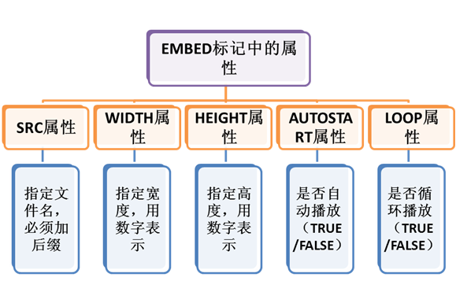
2.5.3 在当前文档中播放视频
1. 使用<embed> 标签播放视频
使用<embed>标签嵌入视频文件的基本格式为：
<embed width="视频宽度" height="视频高度" src="视频文件地址" />
如：
<embed width="320" height="240" src="rsc/nmj.swf" />

Slide 67
2.5.3 在当前文档中播放视频
2. 使用<object> 标签播放视频
用<object>标签嵌入视频文件的基本格式为
<object width="视频宽度" height="视频高度" data="视频文件地址"></object>
如：
<object width="320" height="240" data="rsc/nmj.swf"></object>

Slide 68
2.5.3 在当前文档中播放视频
3. 使用<video> 标签播放视频
<video> 标签主要是定义播放视频文件或者视频流的标准。它支持3种视频格式，分别为Ogg、MPEG4和WebM。
Ogg：指带有 Theora 视频编码和 Vorbis 音频编码的 Ogg 文件。
MPEG 4：指带有 H.264 视频编码和 AAC 音频编码的 MPEG 4 文件。
WebM：指带有 VP8 视频编码和 Vorbis 音频编码的 WebM 文件。

Slide 69
2.5.3 在当前文档中播放视频
使用<video >标签在HTML5网页中播放音频的基本格式为
<video src="视频文件地址" >
对不支持video元素的浏览器提示
</vedio>
如：
<video src="rsc/movie.ogg" controls="controls">
您的浏览器不支持 video标签。
</video>

Slide 70
2.5.3 在当前文档中播放视频
Video元素的其他属性
属性 | 值 | 描述
autoplay | autoplay | 当页面载入完成后自动播放视频。
loop | loop | 视频结束时重新开始播放。
preload | preload | 如果出现该属性，则视频在页面加载时进行加载，并预备播放。如果使用 "autoplay"，则忽略该属性。
poster | url | 当视频缓冲不足时，该属性值链接一个图像，并将该图像按照一定的比例显示出来。

Slide 71
2.5.3 在当前文档中播放视频
另外，<video>标签可以通过<source>子标签添加多个视频文件，<source>子标签可以链接不同的视频文件。浏览器将使用第一个可识别的格式。<video>标签及<source>子标签结合使用的格式如下。
<video controls>
<source src="Ogg视频文件地址" type="audio/ogg">
<source src=" MPEG4视频文件地址" type="audio/mpeg">
<source src=" WebM视频文件地址" type="audio/wav">
对不支持video元素的浏览器提示
</video>

Slide 72
2.5.3 在当前文档中播放视频
下面的代码通过<video>标签的<source>子标签添加两个不同格式的视频文件。浏览器将播放第一个可识别的视频格式文件。
<!DOCTYPE html>
<html>
<head></head>
<body>
<video width="320" height="240" controls="controls">
<source src="rsc/movie.mp4" type="video/mp4" />
<source src="rsc/movie.ogg" type="video/ogg" />
<source src="rsc/movie.webm" type="video/webm" />
您的浏览器不支持 video标签。
</video>
<body>
</html>

Slide 73
2.5.3 在当前文档中播放视频
4. 视频网站辅助解决方案
在 HTML 中显示视频的较简单的方法是使用优酷等视频网站。
如果希望在网页中播放视频，并且不受所在的域名网站空间等限制，那么可以把视频上传到优酷等视频网站，然后在网页中插入 HTML 代码即可播放视频。
下面的代码实现了在本地的页面中播放Web已有的视频网站资源的功能。
<embed src="http://player.youku.com/player.php/sid/XMzI2NTc4NTMy/v.swf"
width="480" height="400" type="application/x-shockwave-flash" />

